Slide 1
Munkaelőkészítés és a vállalkozói munkavégzés szabályzat Oktatási anyag

Slide 2
Mi tartalmaz a szabályozás?
Mit tartalmaz a szabályzat:
Vállalkozók kiválasztásának, előminősítésének szabályait
Szerződések munkavédelmi, tűzvédelmi és környezetvédelmi követelményeit
Az Organizációra vonatkozó szabályokat
A vállalkozói munkavégzés ellenőrzésére, és a vállalkozói adatszolgáltatásra vonatkozó szabályokat
Munkahelyi koordinációra vonatkozó szabályokat
Biztonsági és egészségvédelmi terv készítésével valamint a Biztonsági és egészségvédelmi koordinátori feladatokkal kapcsolatos feladatokat
Vállalkozói oktatásokkal, információ átadással kapcsolatos feladatokat
Tapasztalati értékeléssel kapcsolatos feladatokat
Az utasítás célja: A munkaelőkészítés valamint a vállalkozói munkavégzés és az azzal kapcsolatos egyéb tevékenységek szabályainak meghatározása.

Slide 3
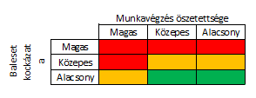
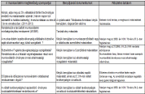

Előminősítés
Minden vállalkozást, aki a társaság telephelyén, berendezésein vagy a társaság megbízásából végez munkát, munkavédelmi, tűzvédelmi és környezetvédelmi kockázatalapú értékelésnek kell alávetni a szerződéses megállapodások megkötése vagy a munka megkezdése előtt.
Besorolás
kockázati
osztályba
Előminősítési kérdőív összeállítása
Előminő-
sítés
Közszolgáltatók, saját telephelyen munkát végzők esetén nincs
A minősítés a BMIG-et készítő feladata, és a kockázati besorolást minden anyagra és szolgáltatásra vonatkozóan el kell végezni
tételsoronként.
Pályázati anyaghoz csatolni kell
Kialakítása a végzett tevékenység alapján
A foglalkoztatás jellegét figyelembe kell venni (egyéni vállalkozók)
A munkavédelmi szakterület készíti el
Az előminősítés mélysége a kockázati szinttől függően lehet:
Egyszerűsített okmányaudit
Okmányaudit
Okmányaudit + telephelyi audit
Munkavédelmi, tűzvédelmi, környezetvédelmi szakterület végzi a minősítést
3 évente megújító auditot kell elvégezni magas kockázat esetén
Érvényes és megfelelő eredményű előminősítés nélkül
nem végezhet munkát a vállalkozó.

Slide 4

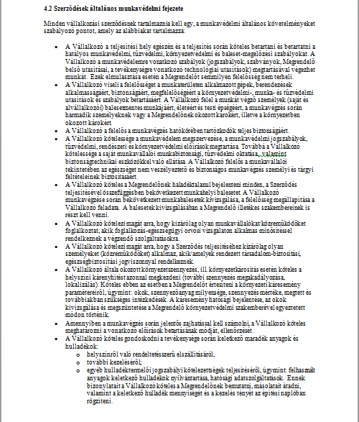
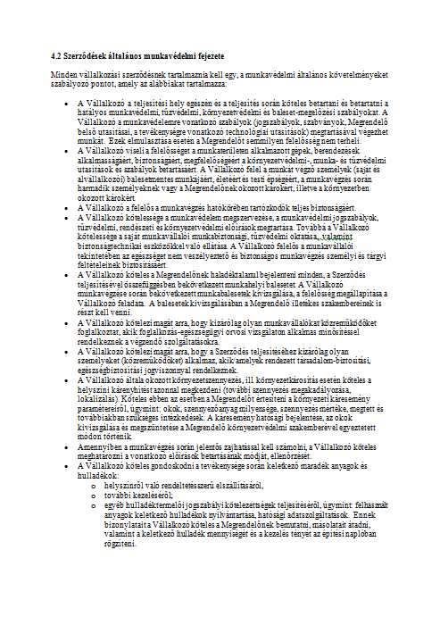
Szerződések munkavédelmi mellékletei
A szerződéshez munkavédelmi környezetvédelmi tűzvédelmi önálló mellékletet kell csatolni
alapja a végzendő/pályáztatandó tevékenység részletes műszaki leírása
a pályázat kiírása előtt kell összeállítani és a pályázati anyaghoz csatolni kell
minimálisan tartalma: a munkavégzés előkészítésével a munkavégzés személyi, tárgyi, szervezési kérdéseivel kapcsolatos követelményeket.
Munkavédelmi, környezetvédelmi szakterület készíti el
Szerződéskötés
A munkavédelmi melléklet legfontosabb elemei:
Munkavégzésre vonatkozó szabályok meghatározása
Személyi, tárgyi követelmények
Alvállalkozókkal kapcsolatos követelmények
Munkaszervezéssel kapcsolatos követelmények
Egyéni védőeszközökkel kapcsolatos követelmények
Kioktatottsággal kapcsolatos követelmények
Veszélyes gépekkel, eszközökkel kapcsolatos követelmények

Slide 5
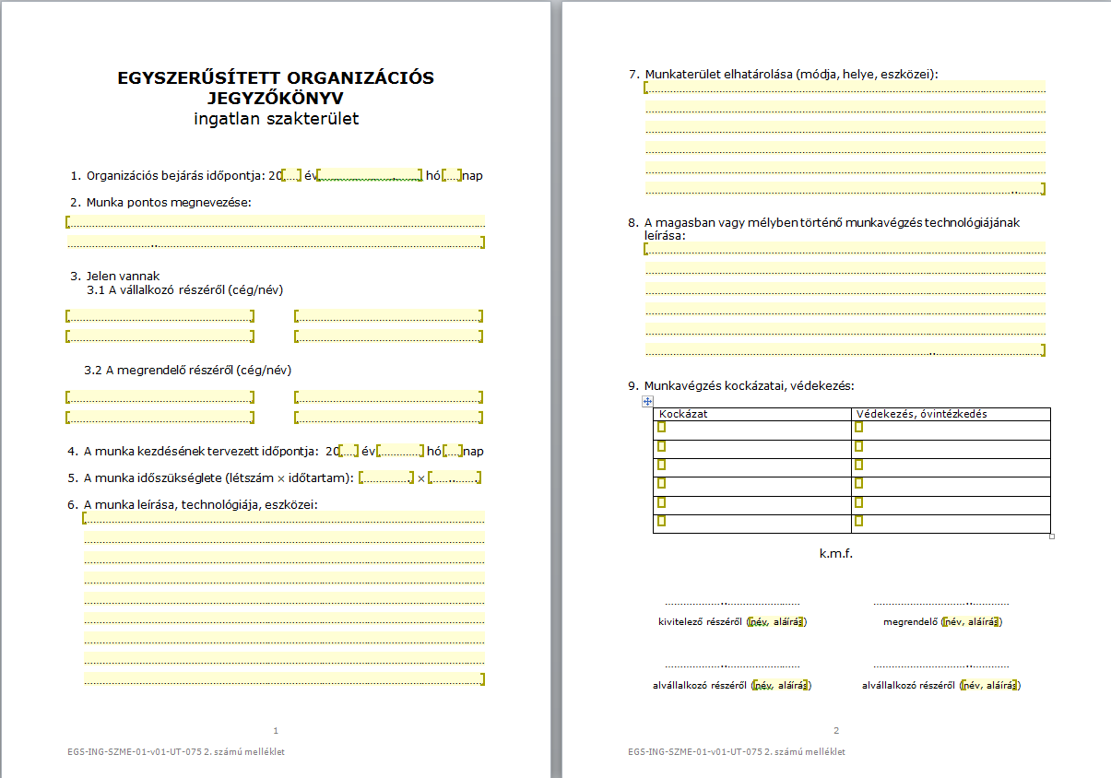
Organizációs bejárás
A társaság területén, létesítményeiben, berendezésein történő minden munkavégzést munkabiztonsági szempontból – a kockázatoktól függően - dokumentáltan elő kell készíteni.
Jelenleg az alábbi esetekben történik dokumentált munkaelőkészítés:
Magasban, azaz építészeti kivitelezési munkavégzésnél 2 méter felett, vagy nem építészeti munkavégzésnél 1 méter felett történik a munkavégzés? (tetőszerkezeten, állványon, létráról, kosaras gépjárműből, …)
A munkavégzés során mélyben történik munkavégzés (pl. földmunka)?
Veszélyes gépet alkalmaznak (Munkavédelmi törvény szerinti)?
Egymásra közvetlen hatással lévő munkanemek egyidejű munkavégzésére van szükség?
Ötnél több munkanem egyidejű végzésére van szükség?
Tűzveszélyes tevékenység végzése szükséges?
A munkavégzés időtartama meghaladja a 20 napot?
Fővállalkozó további alvállalkozót von be?
Az organizációs bejárás célja a vállalkozói munkavégzés biztonságos előkészítése, a munkavégzés során felmerülő illetve a munkakörnyezetből eredő kockázatok felmérése és ezek hatékony kezelése a balesetek megelőzése érdekében.

Slide 6

Organizációs bejárás Mire kell odafigyelni?
Egyszerűsített organizációs jegyzőkönyv pontja | Megjegyzés
2.1 Bejárás megelőzi a munkát? | Az organizáció lényege a veszélyes tevékenység megtervezése, ezért fontos, hogy ne a munkakezdés előtti pillanatban egyeztessük le ki, mit, és hogyan fog dolgozni.
2.2 Munka megnevezéséből azonosítható a tevékenység? | A munkaelőkészítés nem általános dokumentum, minden veszélyes tevékenységre egyedileg van kiállítva!
2.3 Vállalkozó részéről a jelenlévő azonos az aláíróval? | A vállalkozó képviselője a bejáráson részletesen átbeszéli az ingatlanos szakterülettel a követelményeket, ha nem ő írja alá akkor az aláíró hogyan kapja meg azokat az információkat?
2.4 Munkakezdés és organizáció közötti idő? | Ha túl sok, akkor lehet változnak a körülmények, ha túl kevés, akkor nem biztos, hogy minden feltétel teljesíthető a munkakezdésig.
2.5 Létszám és időszükséglet | A tervezés alapvető feltétele ennek a meghatározása.
2.6 Munka leírásából pontosan rekonsrtuálható a tevékenység? | Lásd 2.2 pont
2.7 Munkaterület elhatárolása egyértelmű (módja, helye, eszköze)? | A munkakörnyezetben tartózkodók védelme a munkát végzők feladata, módjának meghatározása közös feladat!
2.8 Magasban/mélyben történő munkavégzés megfelelően megtervezett? | Kimagaslóan veszélyes tevékenység, tervezésére mindenképpen szükség van.
2.9 Kockázatok felmérése teljes körű? | Gondoljuk át a munkafolyamatokat és a legveszélyesebb tevékenységeket vegyük fel mindenképpen!
2.10 Résztvevők aláírása | Név és aláírás kell!

Slide 7

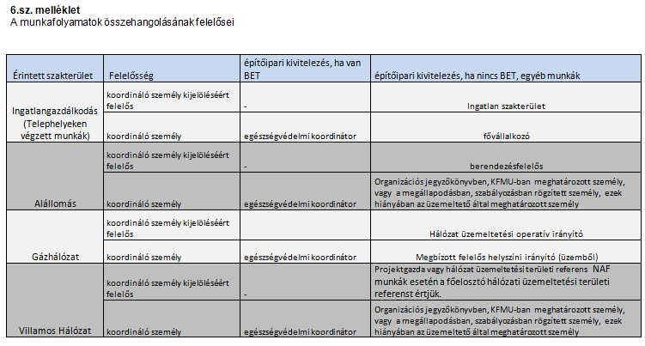
Koordináció a munkahelyeken
‚A’ Kft.
‚B’ Kft.
‚C’ Kft.
Több munkáltató által foglalkoztatott munkavállalók egy munkahelyen, egyidejűleg végeznek munkát
Az egyes tevékenységek egymásra hatása miatt a kockázatok megnövekednek.
Egyes munkafolyamatok összehangolásával egy felelős személyt (koordináló személyt) kell megbízni.
A koordináló személy felelős azért, hogy:
a munkahelyen rend és tisztaság legyen
az építési munkahelyen egyidejűleg tevékenykedő, illetve egymást követően felvonuló munkáltatók között a tevékenységek összehangolása megtörténjen,
rendszeresen kerüljenek áttekintésre a munkafolyamatok, illetve munkaszakaszok, azok tervezett elvégzési ideje és módja. Az organizációs terv – ha szükséges – legyen módosítva a munkák előrehaladásához, illetve a körülmények változásához igazodva;
biztosítva legyen az együttműködés a munkáltatók és az önálló vállalkozók között
A munkafolyamatok összehangolásának felelőseit a melléklet tartalmazza.

Slide 8

Biztonsági és egészségvédelmi terv (BET)
A társaságok tervköteles saját kivitelezésben (fővállalkozásban) végzett munkái esetén – amennyiben a 4/2002. (II. 20.) SZCSM–EüM együttes rendelet előírásai szerint szükséges – a BET elkészítésével vállalkozót kell megbízni. Elkészítése munkavédelmi szaktevékenységnek minősül.
BET-tel kapcsolatos alap, formai és tartalmi követelményeket határoz meg a szabályzat
Biztonsági és egészségvédelmi koordinátor
A szabályozás meghatározza azokat az eseteket, amikor a munkához külső egészségvédelmi koordinátort kell megbízni, illetve meghatározza azokat az esetek is, amikor az egészségvédelmi koordinátori tevékenység ellátása biztosított az egészségvédelmi koordinátor helyszíni jelenléte és nevesítése nélkül is.
a munkavégzés időtartama meghaladja a 2 napot,
a munkát végzők létszáma meghaladja a 4 főt,
a tevékenységhez a földmunkás vagy darus alvállalkozón kívül egyéb alvállalkozó is bevonásra kerül
a munkagödör mélysége meghaladja 0,8 m mélységet,
a munkavégzéshez idegen szakfelügyelet (pl: gázközmű miatt) került előírásra

Slide 9
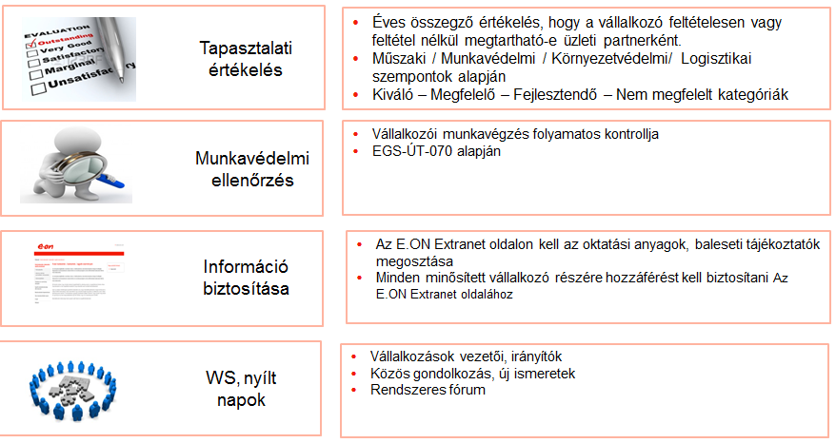
Ellenőrzés, tudásmegosztás, tapasztalati értékelés

